Slide 1
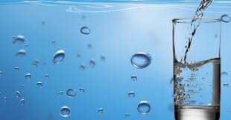




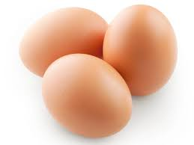
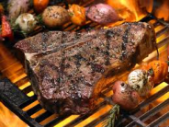

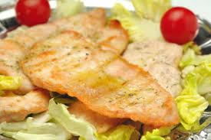
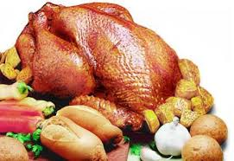

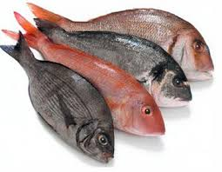
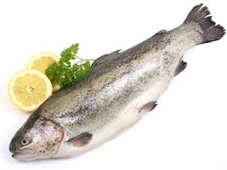
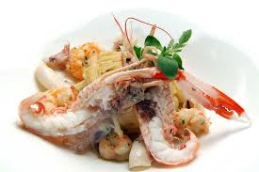
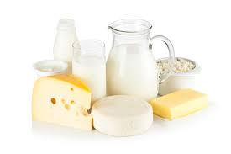
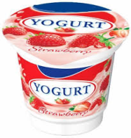

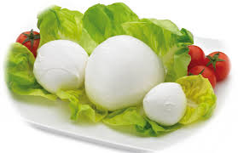
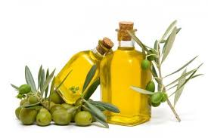

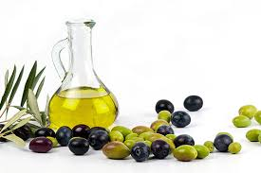
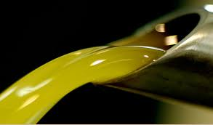
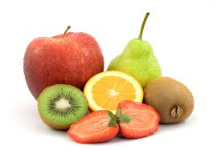
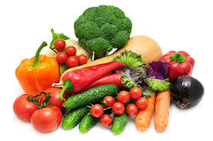
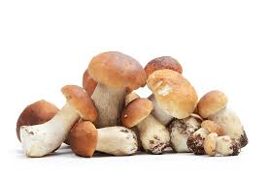
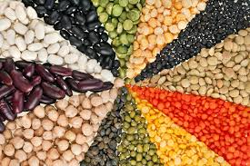
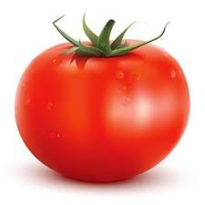
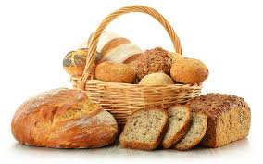
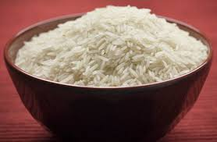
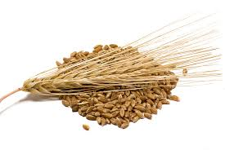
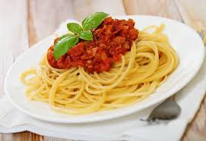
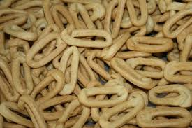
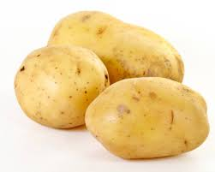

Slide 2
Il legame fra alimentazione e sport è spesso sovrastimato
Il monito ‘’Conosci te stesso’’ che il tempio di Apollo a Delfi proponeva al viandante e che Socrate pose al centro della sua dottrina, potrebbe essere assunto come incipit di questo percorso

Slide 3
Non esiste infatti benessere mentale senza la consapevolezza del proprio corpo.
Controllarlo, saperne dominare i movimenti, essere consapevoli della propria postura, rappresentano elementi essenziali per la strutturazione della persona e competenze prioritarie da sviluppare in un percorso che conduca alla salute e al benessere.

Slide 4
L’alimentazione è un bisogno essenziale dell’uomo:
per funzionare, un individuo deve introdurre una certa quantità di calorie, come una macchina ha bisogno di benzina per funzionare.
Vi sono sostanze che vanno assunte in quantità piccolissime (in termini di peso), come per esempio le vitamine, e altre che vanno invece equilibrate con attenzione, come carboidrati, proteine,grassi e fibre

Slide 5
PRINCIPI NUTRITIVI
Tutti i cibi sono formati da un insieme di composti fondamentali denominati "Nutrienti", che possiamo suddividere in grandi gruppi.
I carboidrati
Le proteine
I grassi
I minerali
Le vitamine
Le fibre

Slide 6
I carboidrati
I carboidrati costituiscono il componente principale di qualunque dieta equilibrata, potendo contribuire fino al 60-65% delle calorie totali e sono la fonte primaria di energia pronta. Si suddividono in "zuccheri semplici" o "zuccheri" e "carboidrati complessi" o "amidi".
I carboidrati sono contenuti prevalentemente nel regno vegetale, i cibi animali non ne contengono che piccole quantità. L'amido è presente soprattutto in cereali e legumi (oltre che tuberi e castagne), mentre come zucchero semplice esiste il fruttosio, lo zucchero della frutta.

Slide 7
Le proteine
Le proteine, considerate da sempre i mattoni dell'organismo, sono molecole costituite da una catena di elementi, gli aminoacidi. La loro struttura base è data dalla semplice sequenza di aminoacidi, che si attaccano tra di loro come le perle di una lunghissima collana.
Le tante differenti proteine dell'organismo hanno infatti funzioni specifiche, una per ogni tipo di proteina: ormonale, immunitaria, strutturale, di trasporto.
Buone fonti di proteine sono i cereali, il pane, la pasta, i fagioli, i piselli, le lenticchie e altri legumi, la frutta secca, i broccoli, i fagiolini, i cavolfiori. Ricordiamo inoltre che tutte le verdure contengono proteine.

Slide 8
I grassi
Per "grassi" della dieta si intendono comunemente i grassi saturi, poliinsaturi, monoinsaturi, grassi trans e idrogenati, mentre il colesterolo viene di solito considerato a parte, pur appartenendo anch'esso a questa grande famiglia.
I grassi sono i nutrienti più ricchi di calorie (1 grammo di grassi apporta ben 9 calorie, contro le 4 dei carboidrati e delle proteine), e la gran parte è combinata con altri nutrienti all'interno dei cibi: per questo non sono né visibili né eliminabili se non attraverso la limitazione/eliminazione dei cibi che li contengono.

Slide 9
I minerali
I minerali sono sostanze inorganiche essenziali che svolgono molteplici funzioni all'interno dell'organismo (strutturali, biochimiche), alcune delle quali non sono ancora completamente conosciute. Alcuni minerali sono presenti nell'organismo in quantità relativamente elevate (calcio, fosforo, magnesio, potassio e sodio), mentre altri sono presenti in piccole quantità - "in traccia" (cromo, ferro, fluoro, iodio, manganese, rame, selenio, zinco).

Slide 10
Le vitamine
Le vitamine entrano in numerosi processi metabolici di primaria importanza, ma vanno introdotte nelle quantità appropriate per evitare sovradosaggi e intossicazioni. Il fabbisogno vitaminico medio è relativo all'età ed alla condizione psicofisica della persona, aumentando in bambini, donne in gravidanza o in allattamento, o anche nei casi di stress fisico e psichico,sono prodotte solo parzialmente dall'organismo, e per la restante parte vanno assunte attraverso alimenti o integratori alimentari.

Slide 11
Le fibre alimentari
Le fibre alimentari sono polisaccaridi vegetali non disponibili, poiché l'organismo umano non è in grado di digerirle e tantomeno di assorbirle.
Pur non avendo alcun significato nutrizionale, le fibre alimentari sono estremamente importanti per la salute umana. Queste sostanze, infatti, vengono parzialmente o completamente fermentate dalla flora batterica del colon. In particolare, quando sono assunte da sole, le fibre alimentari vengono fermentate in maggiore proporzione rispetto a quando sono assunte attraverso gli alimenti.

